Slide 1

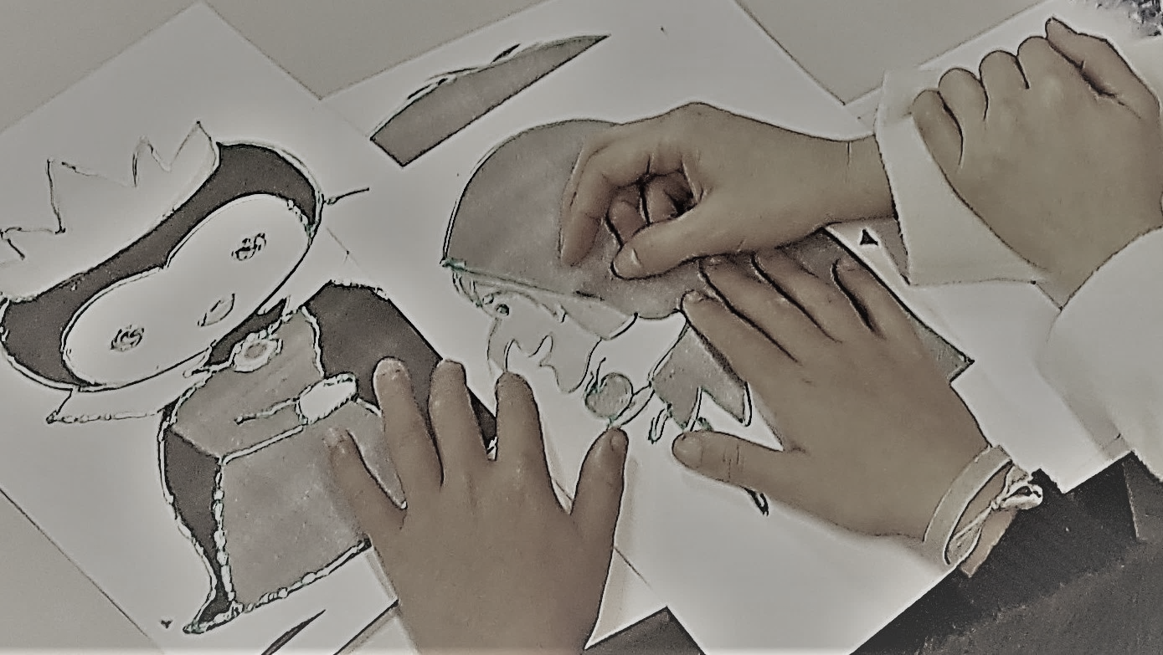
Convidamos para a Exposição de fotografias Little Light
A mostra retrata com imagens um pouco do trabalho que estamos desenvolvendo no Projeto BRILHANTES: o IFFar- Campus São Vicente do Sul como espaço de pensar e fazer inclusão.
Dias: 16 a 18 de outubro de 2017
Horário: Das 8 às 20h.
Local: Hall do Instituto Federal Farroupilha- Campus São Vicente do Sul, durante o Seminário de Educação Diversidade e Inclusão- SEDI
Contamos com sua presença para prestigiar nosso trabalho.

